Slide 1



2025년도 가을학기
재무행정론
김경동
행정학과 조교수
kdkim@kw.ac.kr

Slide 2
1
재정준칙과 재정관리 (1)
IMF 외환위기 이후 재정적자가 확대되어 재정건전성 확보의 중요성이 중요한 이슈가 됨
2007년 국가재정법에는 다양한 재정건전성 확보 방안이 포함
재정 부담을 수반하는 법령의 제개정시 재정소요 추계(제87조)
국세 감면의 제한(제88조)
추가경정예산안 편성의 제한(제89조)
세계잉여금 일정 비율의 공적 자금, 국채, 차입금 상환 의무화(제90조)
국가채무 관리계획 수립(제91조)
국가 보증채무 부담의 사전 국회동의(제92조) 등

Slide 3
2
재정준칙과 재정관리 (2)
국가재정운용계획, 예산총액배분 자율편성제도, 성과관리제도, 예비타당성조사, 총사업비관리제도 등도 재정건전화를 위한 재정관리제도에 해당됨
예비타당성 조사는 국가재정법 제38조 및 동법 시행령 제13조의 규정에 따라 대규모 신규 사업에 대한 예산편성 및 기금운용계획을 수립하기 위하여 기획재정부장관 주관으로 실시하는 조사 → 한국개발연구원(KDI) 공공투자관리센터(PIMAC), 한국조세재정연구원(KIPF)의 정부투자분석센터(GMAC)에서 경제성 평가를 실시하고 기획재정부에서 정책성, 지역균형발전, 기술성 평가를 고려하여 종합평가를 실시함

Slide 4
3
재정준칙의 설정 (1)
코로나 19 팬데믹으로 인해 다시 재정적자와 국가채무가 증가 → 재정준칙 관심 ↑
재정준칙은 재정수입, 재정지출, 재정수지, 국가채무 등 총량적 재정지표에 대한 법적 구속력을 부여함으로써 구체적인 재정운용 목표로 재정 규율을 확보하기 위한 재정건전화제도임 → 총량에 대한 구속력 있는 수량적 제한을 한다는 점이 특징임
재정준칙은 1970년대 이후 서구에서 재정악화를 극복하기 위한 해법으로 등장 → 최근에는 고령화 등 미래의 잠재적 재정부담을 고려한 장기적 지속가능성 확보를 위해 활용되고 있음

Slide 5
4
재정준칙의 설정 (2)
재정준칙은 목표변수에 따라 수입준칙, 지출준칙, 재정수지준칙, 채무준칙 등으로 구분
수입준칙은 세입 감소를 내용으로 하는 신규 입법시 반드시 이에 대응되는 다른 의무지출 감소나 세입 증가 등 재원 조달방안이 동시에 입법되도록 의무화하는 준칙임
지출준칙은 총지출 한도, 분야별 명목·실질 지출한도 또는 분야별 명목·실질 지출 증가액 한도 등을 설정하는 준칙임
재정수지준칙은 매 회계연도마다(또는 일정기간) 재정수지를 균형이나 일정 수준으로 유지하도록 하는 준칙임
채무준칙은 GDP대비 국가채무 비율을 일정 수준에서 유지(또는 단계적 감소)하는 제약조건이나 국가채무의 한도를 정하는 준칙임

Slide 6
5
주요국의 재정준칙 운용 현황
국가 / 지역 | 채무준칙 (Debt Rule) | 지출준칙 (Expenditure Rule) | 수입준칙 (Revenue Rule) | 재정수지준칙 (Budget Balance Rule) | 비고
유럽연합 / 유로존 | GDP 대비 정부부채 ≤ 60% | – | – | 재정적자 ≤ 3% GDP, 구조적 균형목표(MTO) | SGP(안정성장협약), 경기침체 시 예외조항
독일 | 구조적 적자 누적 억제를 통해 간접적으로 부채 안정 | – | – | 구조적 재정수지 적자 ≤ 0.35% GDP (연방 기준) | “부채 브레이크”를 헌법에 명시
스위스 | – | 지출은 경기순환 조정 수입에 맞춰야 함 (“지출 한도”) | – | 균형재정 원칙(경기순환 조정 후) | 헌법에 규정, 위기 시 의회 과반 동의로 예외 허용
스웨덴 | – | 중앙정부 지출 상한(3년 단위) | – | 경기순환 고려 평균 1% 흑자 목표 | 지방정부도 균형재정 의무 적용
미국 | 연방 부채한도 (Debt Ceiling) | – | PAYGO: 신규 지출·감세는 동일 규모 재원 확보 필요 | – | PAYGO는 재정중립 원칙, 그러나 예외 법안 다수
영국 | 부채/GDP 비율 중기적 안정 또는 감소 목표 | 지출성장률 상한 (선택적 적용) | – | 균형재정 규칙 (재정수지 적자 감축 목표) | 법적 제재보다는 정치적 책무성 중심
캐나다 | 장기적 부채비율 안정·감축 목표 (Debt Anchor) | 일부 지출준칙 주(州) 차원 도입 | – | 균형재정 규칙은 연방 차원에서는 약함 | 정치적 책임성 중심, 강제력 제한적

Slide 7
6
재정준칙의 새로운 흐름 (1)
재정준칙은 재정 목표의 구속력이 없는 ‘약한 준칙(soft rule)’과 정부가 정책 목표 달성에 필요한 제도와 권한을 부여한 ‘강한 준칙(hard rule)’으로 구분할 수 있음
전통적으로 재정건전성 효과는 강한 준칙 > 약한 준칙
최근에는 채무준칙이 완전한 경기회복을 지연시키고 공공서비스 수준을 저하시키는 긴축정책을 채택하도록 정부를 유도할 우려가 있다고 봄 (e.g., 그리스, 이탈리아 등 유로존 국가에서 긴축정책을 통해 실업률 증가, 빈곤층 증가, 자살률 상승 등) → 확장적 재정정책을 활용하는 국가가 늘어나고 있음

Slide 8
7
재정준칙의 새로운 흐름 (2)
구분 | 내용
도입 여부 | 아직 법적 재정준칙은 도입 전 (국제적으로는 “no formal rule”)
제안안 (주요 내용) | 국가채무비율 60% 한도(채무준칙) 관리재정수지 적자 GDP 대비 -3% 이내(재정수지준칙)→ 초과 시 재정수지 개선 의무
정부 입장 | 기재부는 “60%+적자 3%” 형태의 한국형 준칙 구상, 2025년 이후 점진 적용 계획
국회 입법 절차 | 2022년 법안 제출 → 논의 지연 및 철회 사례(2024년). 재추진 가능성 있음
분석 및 쟁점 | 고령화·저성장 속 지출 압력 증가와 조화 필요 준칙 경직성 vs 재정 유연성 균형 → 예외조항 설정이 핵심 과제
국제 권고 | IMF·세계은행 등은 “신뢰할 만한 재정 앵커” 도입 필요성 지속 권고

Slide 9
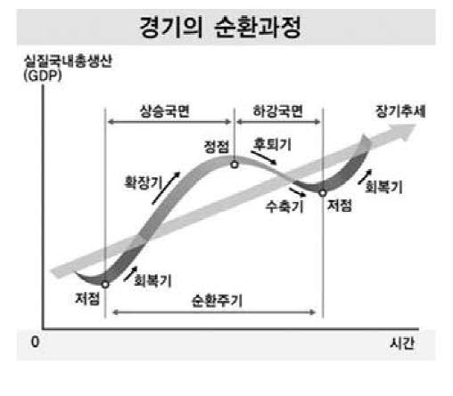
8
재정정책과 통화정책 (1)
재정정책을 제대로 이해하기 위해서는 통화정책을 이해해야 함 → 양자는 밀접한 관계
통화정책은 독점적 발권력을 중앙은행이 통화량이나 금리에 영향을 미쳐 물가안정, 금융안정 등을 달성함으로써 경제가 지속가능한 성장을 이룰 수 있도록 하는 정책을 의미 (e.g., 양적완화)

Slide 10
9
재정정책과 통화정책 (2)
한국은행은 1998년부터 물가안정을 통화정책의 최우선목표로 삼고 있으나(한국은행법 제1조), 이전에는 통화량 목표제를 활용하여 통화량 조절을 위해 지급준비금 총액을 통제하였음
한국은행은 물가안정 목표를 3년 단위로 설정하고 있으며, 현재는 동법 제1조 제2항에서 금융안정도 부가적 목표로 설정하고 있음
한국은행은 이와 같은 최종 목표를 달성하기 위하여 명목 기준지표를 활용하고 있음

Slide 11
10
재정정책과 통화정책 (3)
물가안정 목표제 초기에는 소비자물가지수(CPI)를 목표 대상 물가지수로 활용하였으나, 2000년부터는 근원 인플레이션율(=유가상승과 같은 일시적 외부충격으로 인한 물가변동분을 제거하고 난 다음의 기조적 물가상승률)을 목표 대상지표로 활용 중임
금융 안정을 위해서는 통화량, 환율 등을 중간목표로 활용중임 → 운용 목표로는 단기시장금리, 지급준비금 등이 이용됨

Slide 12
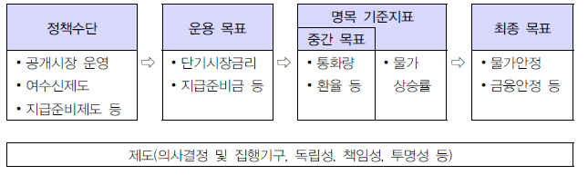
11
재정정책과 통화정책 (4)

Slide 13
12
통화정책과 신용창조
본원통화: 중앙은행 창구를 통해 공급되는 통화량의 원천이 되는 통화
통화정책에서 중요한 것은 통화 공급과정의 신용창조 메커니즘임
신용창조는 일반적으로 은행이 예금과 대출 업무를 반복적으로 취급하는 과정에서 예금통화를 만들어내는 현상을 의미함
지급준비제도 = 핵심적 유동성 조절 수단
지급준비율 10%, 민간의 화폐보유성향 0%로 가정
통화량 = 100/(1-0.9) = 1000
통화승수 = 1000/100 = 10
Notes:
잠재GDP는 경기적 실업률 0(완전고용)일 때의 GDP

Slide 14
13
금융 시스템의 구조
가계와 기업: 가계는 주로 예금, 보험, 채권·주식 투자 등을 통해 자금을 공급하는 순저축 주체이고, 기업은 생산·투자 활동을 위해 자금을 차입하는 순수요 주체임 → 자금의 여·수요 관계(금융시장이 양자를 매개)
민간은행: 가계·기업의 예금을 받아 대출을 제공하면서 예금통화를 창출하는 핵심 주체 → 지급결제, 신용중개, 유동성 공급 기능을 수행함
정부: 조세·지출을 통해 금융시스템에 영향을 미치며, 국채 발행을 통해 자금을 조달. 재정정책을 통해 총수요와 금융시장의 안정성에 간접적으로 작용. 정부 채권은 민간은행의 중요한 자산이자, 중앙은행의 공개시장운영 수단이 됨
한국은행(중앙은행): 통화정책과 금융안정 정책을 담당하는 최종적 통화 발행기관. 지급준비율 조정, 정책금리 운영, 공개시장조작 등을 통해 유동성을 관리함
Notes:
잠재GDP는 경기적 실업률 0(완전고용)일 때의 GDP

Slide 15
14
통화의 종류 (1)
예금통화는 민간은행이 대출을 통해 창출하는 통화로, 가계·기업이 보유하는 요구불예금이 대표적
예금통화는 경제 내 실질적 결제수단으로 사용되는 “은행예금 = 통화”라는 점에서 현대 통화체계의 중심임
지급준비금 (Reserves)은 민간은행이 중앙은행에 보관하는 예금으로, 지급준비율 제도에 의해 의무적으로 유지됨
지급준비금은 은행 간 결제 및 중앙은행의 통화정책 집행(예: 기준금리 목표 달성)의 기초
Notes:
잠재GDP는 경기적 실업률 0(완전고용)일 때의 GDP

Slide 16
15
통화의 종류 (2)
예금통화는 민간은행이 대출을 통해 창출하는 통화로, 가계·기업이 보유하는 요구불예금이 대표적 → 경제 내 실질적 결제수단으로 사용되는 “은행예금 = 통화”
지급준비금 (Reserves)은 민간은행이 중앙은행에 보관하는 예금으로, 지급준비율 제도에 의해 의무적으로 유지됨 → 예금/대출이 발생할 때마다 지급준비금을 예치해야 함
지급준비금은 은행 간 결제 및 중앙은행의 통화정책 집행(예: 기준금리 목표 달성)의 기초가 됨
Notes:
잠재GDP는 경기적 실업률 0(완전고용)일 때의 GDP

Slide 17
16
통화의 종류 (3)
M1(협의통화): 현금통화(유통 중 화폐) + 요구불예금 + 수시입출식 저축성예금 등
의미: 즉시 결제에 사용할 수 있는 “가장 유동성이 높은 통화”
특징: 단기적인 유동성 지표. 통화승수 및 단기 금융정책 효과를 측정할 때 활용
M2(광의통화): M1 + 정기예금 + 적립식 예금 + 기타 저축성예금 등(비거래성 예금 포함)
의미: 경제 내 민간부문이 보유한 “일반적 유동성 자산”
특징: 한국은행이 통화정책 지표로 가장 중시하는 대표적 통화량 지표
활용: 금융자산이 비교적 단순한 한국에서는 M2가 총통화량의 대표 지표로 쓰임
Notes:
잠재GDP는 경기적 실업률 0(완전고용)일 때의 GDP

Slide 18
17
통화의 종류 (4)
Lf (광의유동성): M2 + 금융기관이 발행한 양도성예금증서(CD), 표지어음, 환매조건부채권(RP), 기업어음(CP) 등 단기금융상품
의미: 단기 금융시장에서 신속히 현금화 가능한 유동성 자산까지 포함
특징: 실물경제보다 금융시장의 자금흐름과 밀접하게 연계된 지표
L (총유동성): Lf + 국채, 회사채, 금융채, 수익증권 등 장기성 금융상품 포함
의미: 경제 내에서 화폐와 거의 동일하게 취급할 수 있는 모든 금융자산
특징: 가장 광범위한 유동성 지표로, 금융시장의 구조적 변화를 파악할 때 유용
Notes:
잠재GDP는 경기적 실업률 0(완전고용)일 때의 GDP

Slide 19
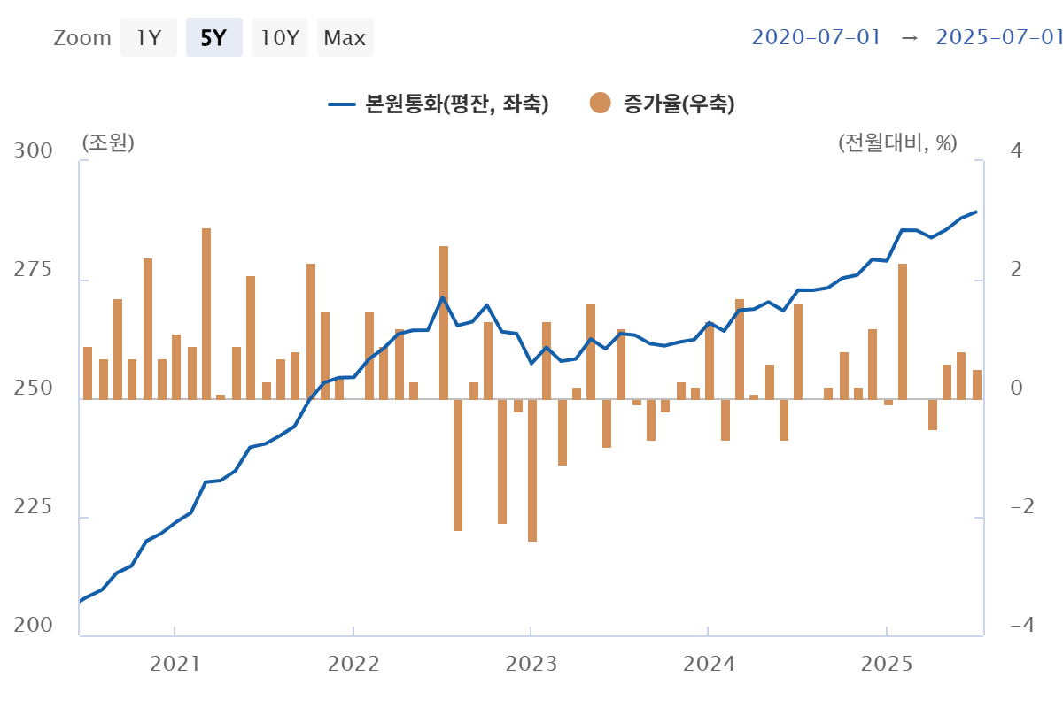
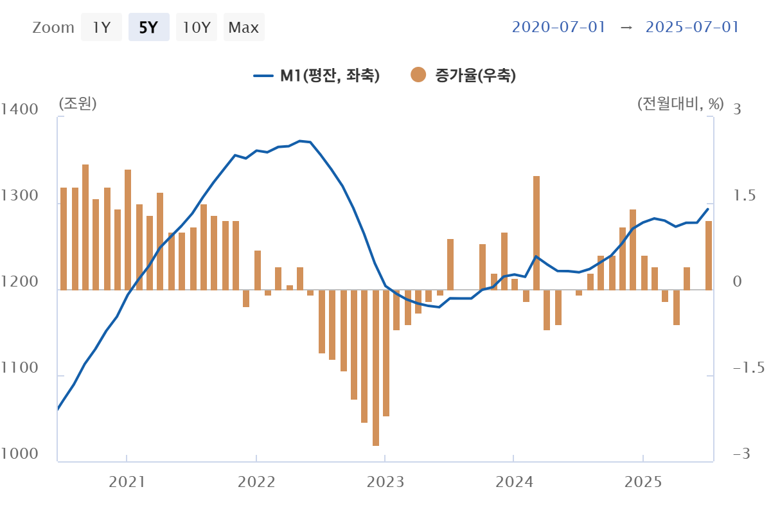
18
통화의 종류 (5)
Notes:
잠재GDP는 경기적 실업률 0(완전고용)일 때의 GDP

Slide 20
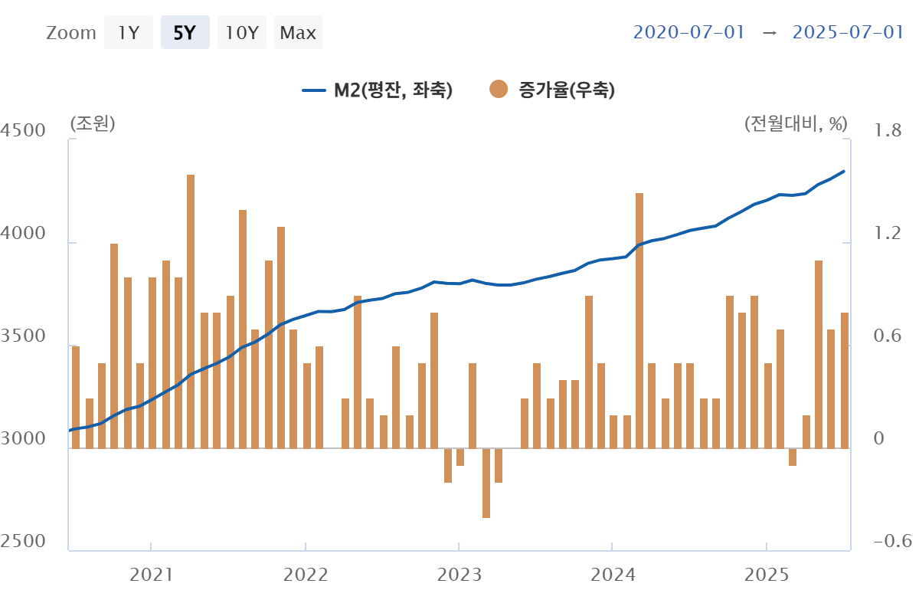
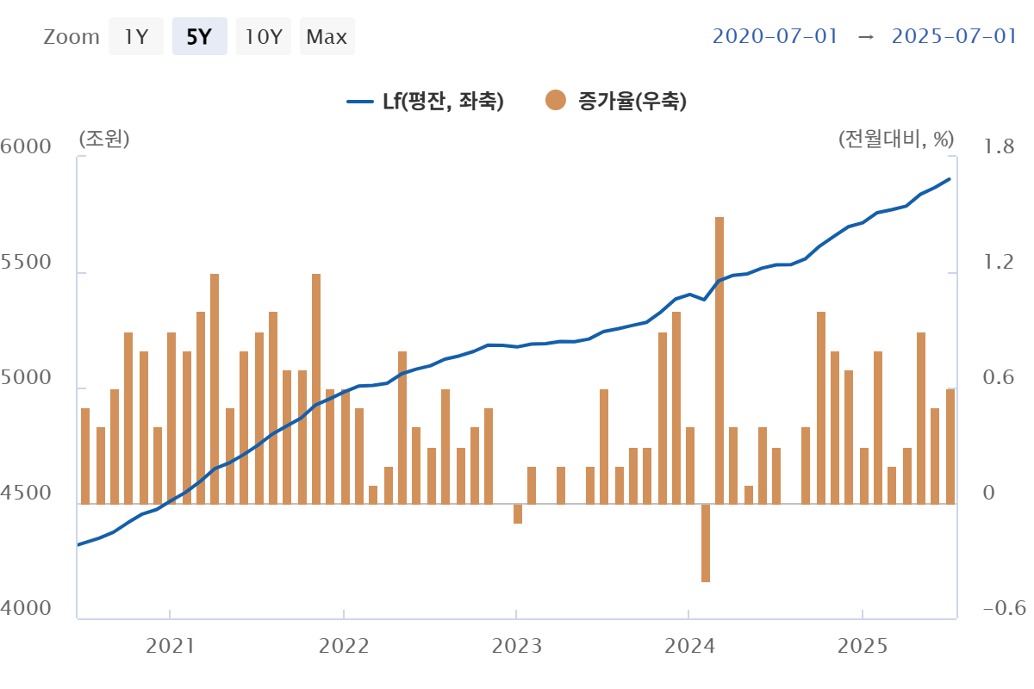
19
통화의 종류 (6)
Notes:
잠재GDP는 경기적 실업률 0(완전고용)일 때의 GDP

Slide 21
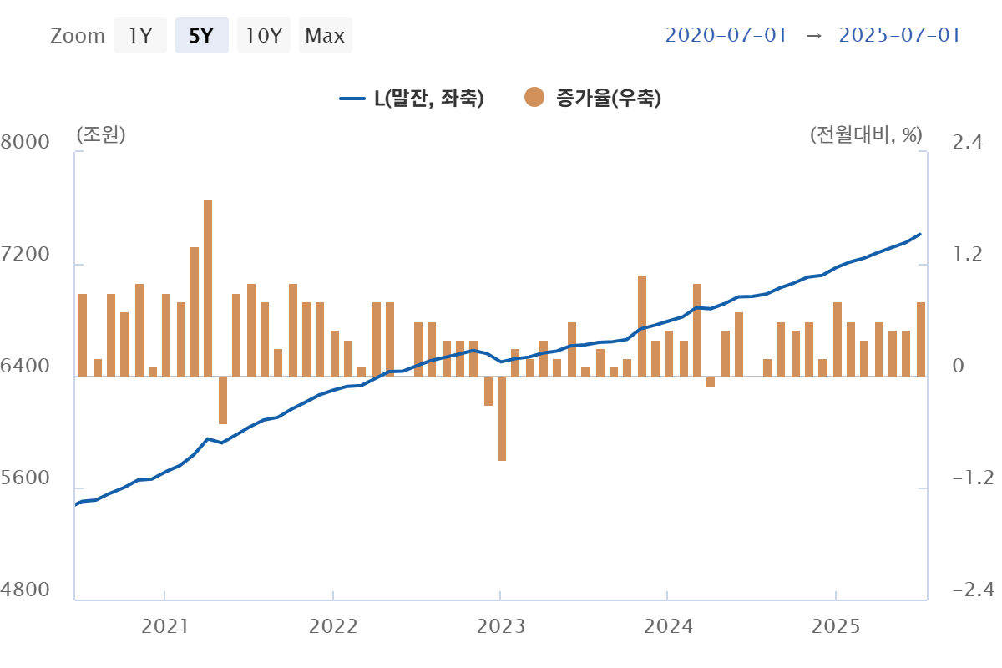
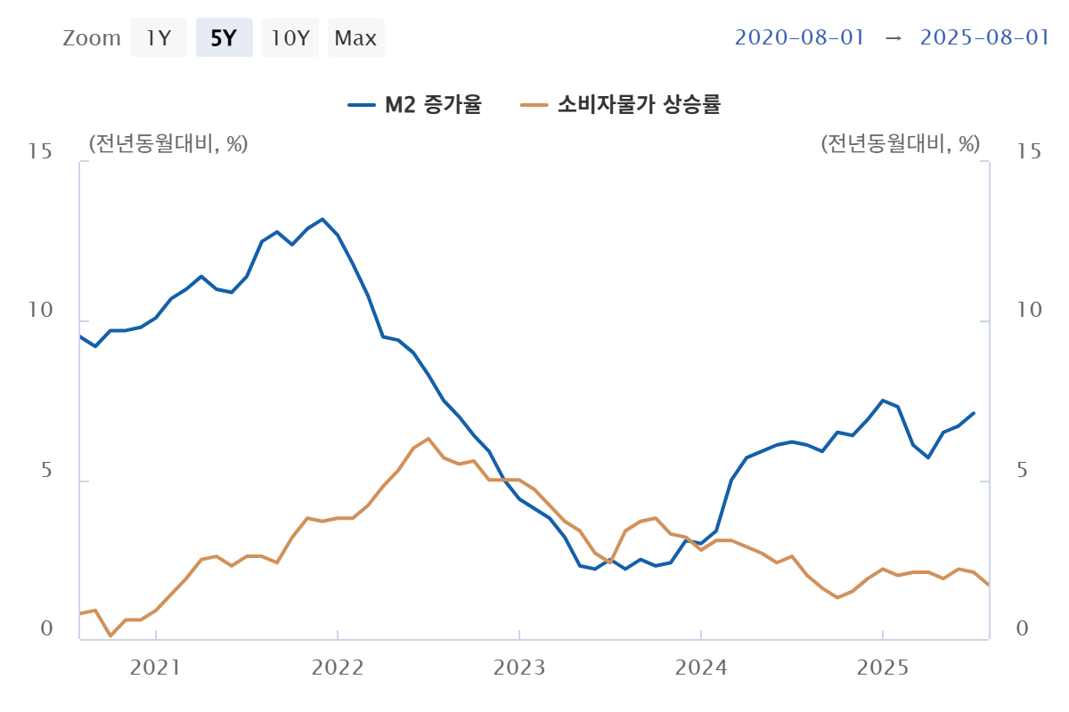
20
통화의 종류 (7)
Notes:
잠재GDP는 경기적 실업률 0(완전고용)일 때의 GDP

Slide 22
21
재정정책과 통화정책의 관계
정부예금잔고 증가(순대출 감소) → 본원통화 감소, 통화량 감소
정부예금잔고 감소(순대출 증가) → 본원통화 증가, 통화량 증가
정부가 세금 100원 징수 → 납부자 예금 100원 감소, 민간은행 100원 증가
민간은행은 정부예금 계좌로 100원 이체 → 민간은행 지급준비금 100원 감소
민간은행 지급준비금 감소 = 본원통화(민간현금보유+민간은행 지급준비금) 감소 → 통화량 감소
Notes:
잠재GDP는 경기적 실업률 0(완전고용)일 때의 GDP

Slide 23
22
현대화폐이론(Modern Monetary Theory)(1)
MMT는 포스트 케인스학파를 중심으로 발전한 새로운 거시경제 접근법
정부는 통화를 발행하는 주체이므로 가계·기업과 달리 “예산 제약”에 묶이지 않음
재정지출의 제약 요인은 세수나 국가채무가 아니라 인플레이션
적자는 민간 부문의 순자산을 형성하며 반드시 “문제”가 아님
완전고용 달성, 공공서비스 확대, 그린뉴딜 등 확장적 재정정책 정당화
Notes:
잠재GDP는 경기적 실업률 0(완전고용)일 때의 GDP

Slide 24
23
현대화폐이론(Modern Monetary Theory)(2)
주류경제학 주장 | MMT의 반론
① 정부는 가계처럼 예산을 운영해야 함 | 정부는 통화 발행권 보유, 세금·채무가 지출의 제약이 아님 → 정부는 지급준비금을 늘려 지출(파산 x)
② 재정적자는 과도 지출의 증거 | 재정적자는 경기순환 안정화·민간자산 확대 수단
③ 재정적자는 미래세대 부담 | 정부부채는 화폐의 다른 형태, 미래세대가 상속받는 자산
④ 구축효과로 성장 저해 | 중앙은행과 조율 시 금리 관리 가능, 투자의 crowding-out 효과는 과장
⑤ 재정적자는 해외 의존 심화 | 자국통화 발행 국가는 대외적 파산 위험이 제한적
⑥ 복지 확대는 재정위기 초래 | 문제는 재정건전성보다 인플레이션 관리 여부
Notes:
잠재GDP는 경기적 실업률 0(완전고용)일 때의 GDP

Slide 25
감사합니다

